Slide 1
СВЕТЕ ТАЈНЕ КРШТЕЊА И МИРОПОМАЗАЊА

Slide 2
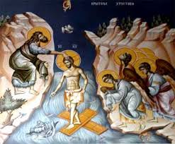
Да би човјек ступио у заједницу са Богом – Цркву, потребно је да вјерује у Свету Тројицу.
Вјера се слободно исповиједа кроз крштење у име Оца и Сина и Светога Духа.
Крштење је Света тајна у којој се духовно рађа нови човјек, хришћанин.

Slide 3
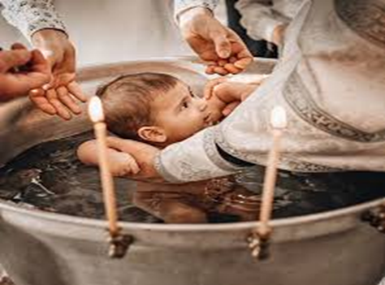
Човјек се у крштењу чисти од свих гријехова и умире за гријех и зло, а поново се рађа за свети живот.
Крштење је Света тајна која се не понавља јер је то духовно рођење.
У Символу вјере ми и исповиједамо једно крштење за опроштење гријехова.

Slide 4
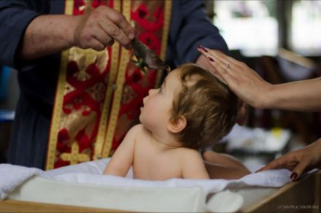
Послије крштења, новокрштени се помазује светим миром и постаје члан Цркве.
Тада добија благодат Духа Светога и може да напредује у светим врлинама.
Ова Света тајна врши се помазивањем одређених дијелова тијела миром уз ријечи „печат дара Духа Светога“.
Света тајна миропомазања је силазак Духа Светога на онога који се крштава, исто као што је некада Свети Дух сишао на Апостоле у Јерусалиму.

Slide 5
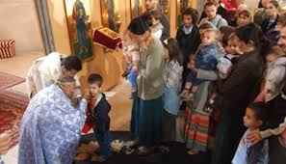
Након ових Светих тајни, хришћанин се удостојава учешћа у другим Светим тајнама, а нарочито у Светој тајни причешћа.

Slide 6
Обој илустрацију у уџбенику на страни 54 и одговори на питања на страни 55!
У радној свесци ријеши словни лавиринт на страни 36!

